Slide 1
Proyecto 2
BTC Price Prediction

Slide 2
Contexto
Moneda digital descentralizada “Criptomoneda”
Primera interacción en 2008
Lanzamiento en 2009
Adopción como moneda de curso legal en 2021-Actualidad
Límite de Bitcoins fijado en 21MM. Aún no se han minado en su totalidad
Precio Actual: $20.280 aprox.
Precio Máximo: $68.789,63

Slide 3
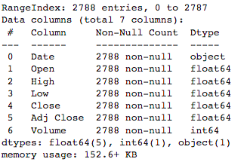
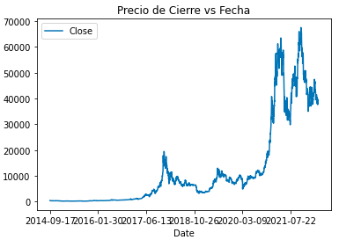
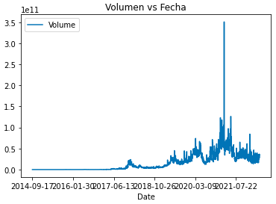
Datos y Visualizaciones
2788 datos por variable
Sin Nulos
Sin Duplicados
17-09-2014 al 05-05-2022
Gráfico de Precio de Cierre por Fecha
Precio con significativo aumento histórico
Gráfico de Volumen por Fecha
Minado relativamente constante en el tiempo

Slide 4
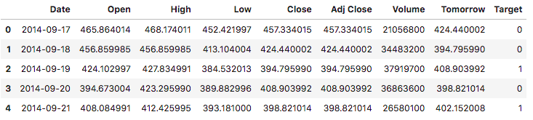
Manipulación de Data
Creación de 2 variables previas al modelamiento
“Tomorrow” y “Target”
Tomorrow: Muestra el precio de cierre del dia siguiente
Target: 1 si Tomorrow es mayor a Close, 0 si Tomorrow es menor a Close

Slide 5
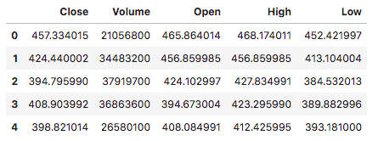
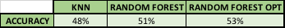
Modelado
Variables Predictoras
Modelos
“Target” = Variable Objetivo
Se desarrollaron los modelos KNN y Random Forest
Random Forest fue elegido para ser optimizado, aumentando su accuracy en un 2%
Grid Search para encontrar el mejor número de estimadores.
Estimadores establecidos finalmente: 100
Resultados de los modelos

Slide 6
Conclusiones
Al tener un modelo sobre el 50% de accuracy puede ser usable, pero es recomendable seguir mejorándolo
No sería recomendable hacer “trading” en base a este modelo
El modelo puede ser mejorado de muchas formas posibles:
Obtener más data para intruducir al modelo
Iterar más veces en busca de la mejora de parámetros
Recopilar data económica y de otras criptomonedas

Slide 7
¡Gracias!

